Slide 1
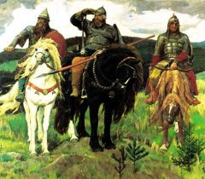
Снаряжение воина и его отражение в искусстве разных эпох.

Slide 2
Виктор Михайлович Васнецов
(1848-1926)
Художник живописец, театральный декоратор; мастер исторического и мифологического жанров, сказочного и легендарного сюжетов.

Slide 3
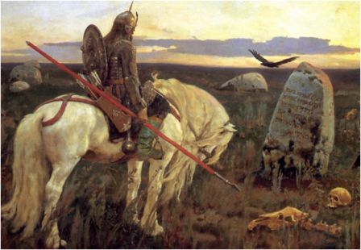
Витязь на распутье

Slide 4
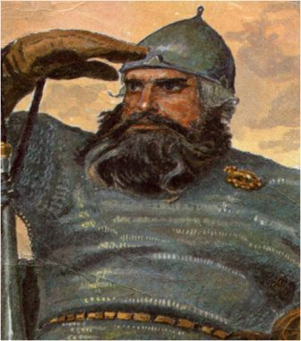
…Я иду служить за веру христианскую И за землю российскую,
Да за стольный Киев град, за вдов, за сирот, за бедный народ…

Slide 5
Бой Добрыни Никитича с семиглавым Змеем Горынычем

Slide 6
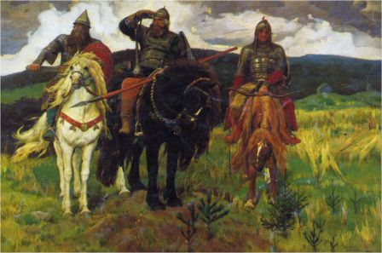
Богатыри

Slide 7
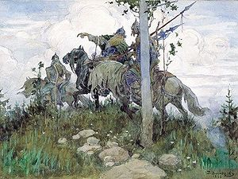
Богатыри - это герои русских былин, совершавшие подвиги во имя Родины, человек безмерной силы, стойкости, отваги, наделенные необыкновенным умом и смекалкой.
Виктор Васнецов «Богатыри на конях.» 1896.

Slide 8
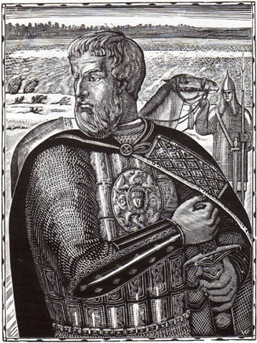
Александр Невский. Гравюра В.А.Фаворского

Slide 9
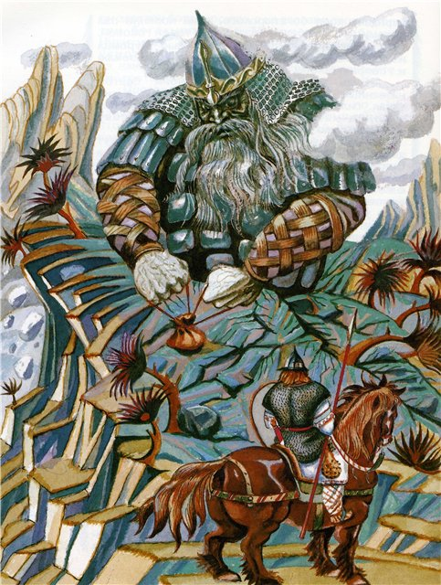
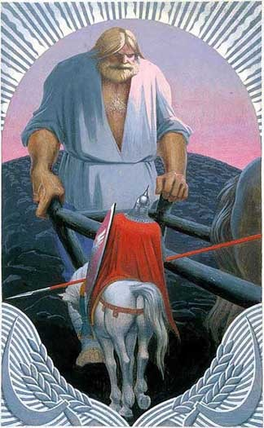
Георгий Юдин
Микула Селянинович и Святогор.
Константин Васильев
«Встреча Вольги и Микулы Селяниновича»

Slide 10
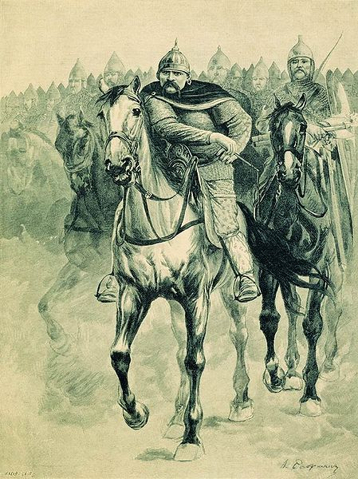
ВОЛГА ВСЕСЛАВЬЕВИЧ
Основные былины о Вольге рассказывают о его чудесном рождении от змея, походе в Индию и противоборстве с Микулой Селяниновичем.
Вольга Святославович, оборотень и охотник, относится к числу самых древнейших богатырей.
Андрей Рябушкин
«Волга Всеславьевич или Волх Всеславич »,
1895 г.

Slide 11
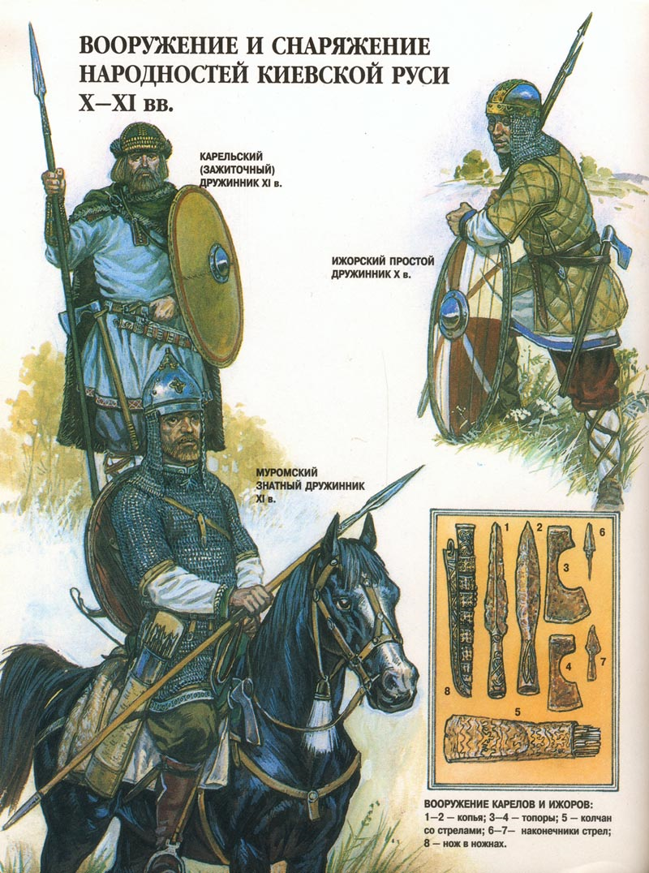
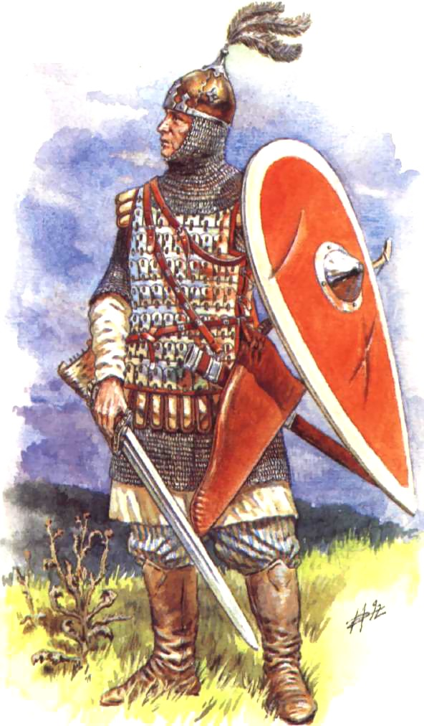

Slide 12
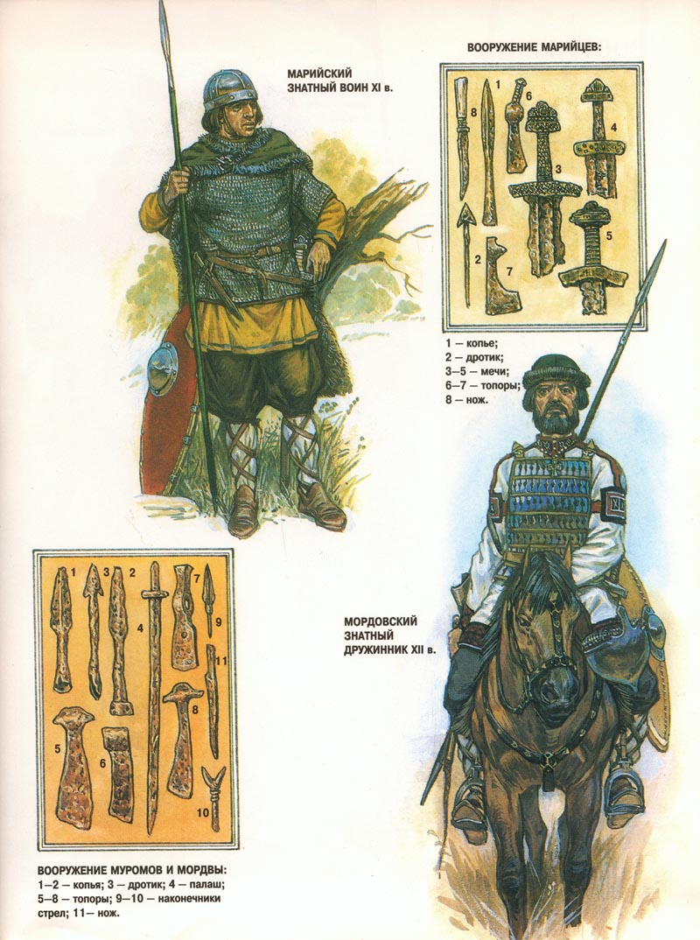

Slide 13
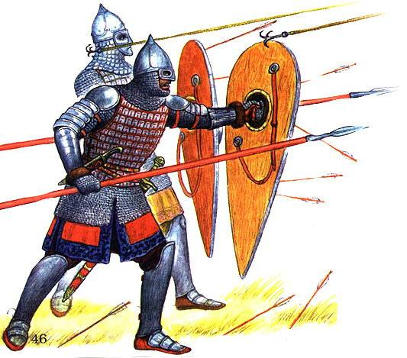

Slide 14
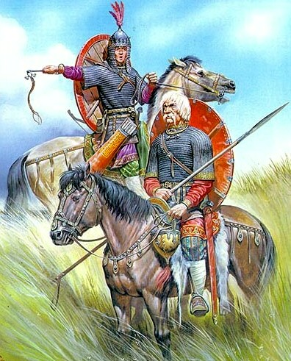

Slide 15
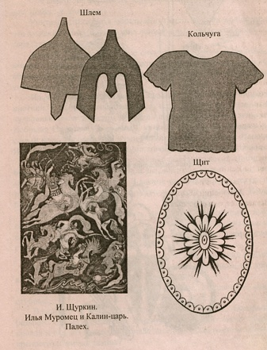

Slide 16
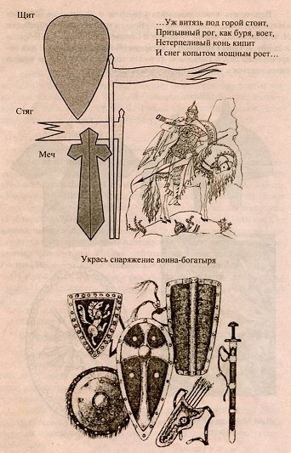

Slide 17
Диалоги об искусстве:
/ какие виды снаряжение русского воина ты знаешь?
/как называли воинов в Западной Европе в эпоху Средневековья?
/какое впечатление произвели на тебя произведения мастеров, изготовивших воинское оружие и доспехи?

Slide 18
А и сильные, могучие богатыри на славной Руси! Не скакать врагам по нашей Земле! Не топтать их коням Землю Русскую Не затмить им солнце наше красное! Век стоит Русь – не шатается! И века простоит – не шелохнётся!
А преданья старины Забывать мы не должны. Слава русской старине! Слава русской стороне!

Slide 19
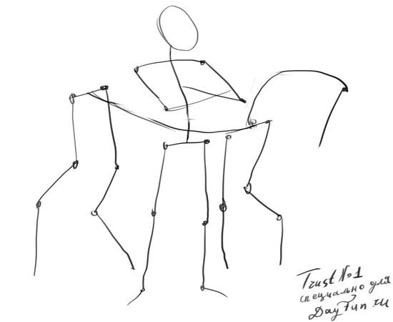

Slide 20
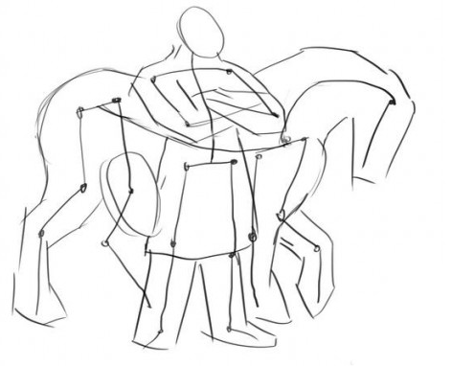

Slide 21
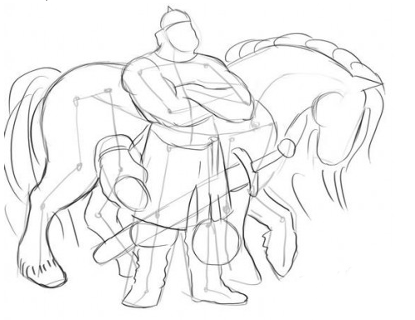

Slide 22
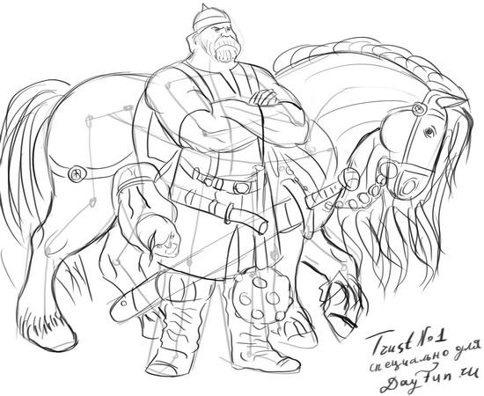

Slide 23
